Slide 1

MUSEO YVES SAINT LAURENT
MARRAKECH · MARRUECOS

Slide 2
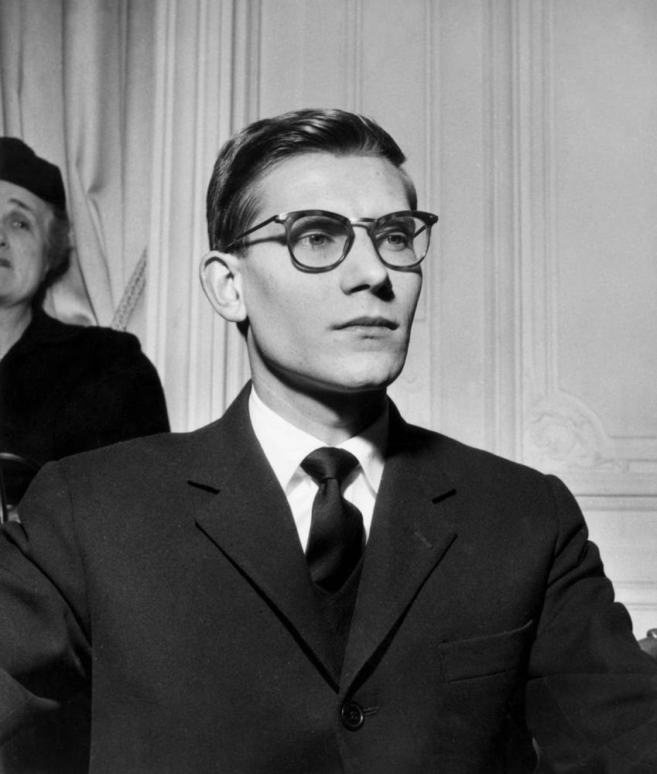
YVES SAINT LAURENT
Yves Henri Donat Mathieu-Saint-Laurent, más conocido como Yves Saint Laurent (Orán, Argelia, 1 de agosto de 1936-París, Francia, 1 de junio de 2008), fue un diseñador de moda y empresario francés, considerado uno de los principales de la segunda mitad del siglo XX. Se lo considera el creador del esmoquin femenino en los años 1960, el impulsor del resurgir de la alta costura en los años 1980 y de los primeros en incluir en sus desfiles modelos no caucásicas.
Notes:
2

Slide 3
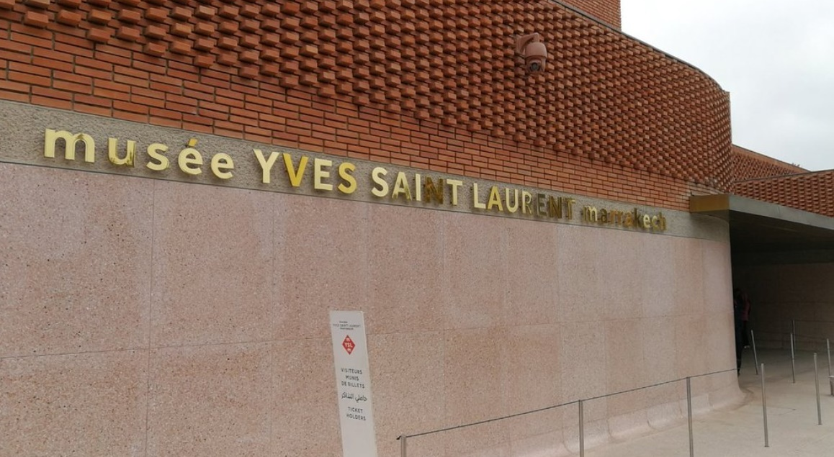

Slide 4
El Museo Yves Saint Laurent Marrakech (mYSLm) abrió sus puertas en otoño de 2017 para albergar la impresionante colección de Yves Saint Laurent, que comprende 5.000 prendas de vestir, 15.000 accesorios de alta costura, así como decenas de miles de bocetos y objetos variados.
El edificio ha sido diseñado por el estudio de arquitectura francés Studio KO, fundado por los arquitectos Olivier Marty y Karl Fournier. Situado en la Rue Yves Saint Laurent, adyacente al famoso Jardín Majorelle, el nuevo edificio abarca más de 4.000 metros cuadrados y es más que un museo, pues cuenta con un espacio de exposición permanente de 400 metros cuadrados -que muestra el trabajo de Yves Saint Laurent dentro de una escenografía original diseñada por Christophe Martin-, un espacio de exposición temporal de 150 metros cuadrados, un auditorio con 130 asientos, una librería, una cafetería restaurante con terraza y una biblioteca de investigación que alberga 5.000 libros.
La colección de la biblioteca incluye libros sobre historia, geografía, literatura y poesía árabe y andaluza, así como numerosos volúmenes relacionados con la botánica, la cultura bereber, la obra de Yves Saint Laurent y el mundo de la moda. Al investigar los archivos del diseñador, los arquitectos de Studio KO se intrigaron debido a la dualidad entre curvas y líneas rectas, y la sucesión de cortes sueltos y limpios. Desde el exterior, el edificio está compuesto de formas cúbicas adornadas con ladrillos que crean un patrón que se asemeja a hilos. El interior es marcadamente diferente, como el forro de una lujosa chaqueta de alta costura: luminosa, aterciopelada y lisa.
Notes:
4

Slide 5
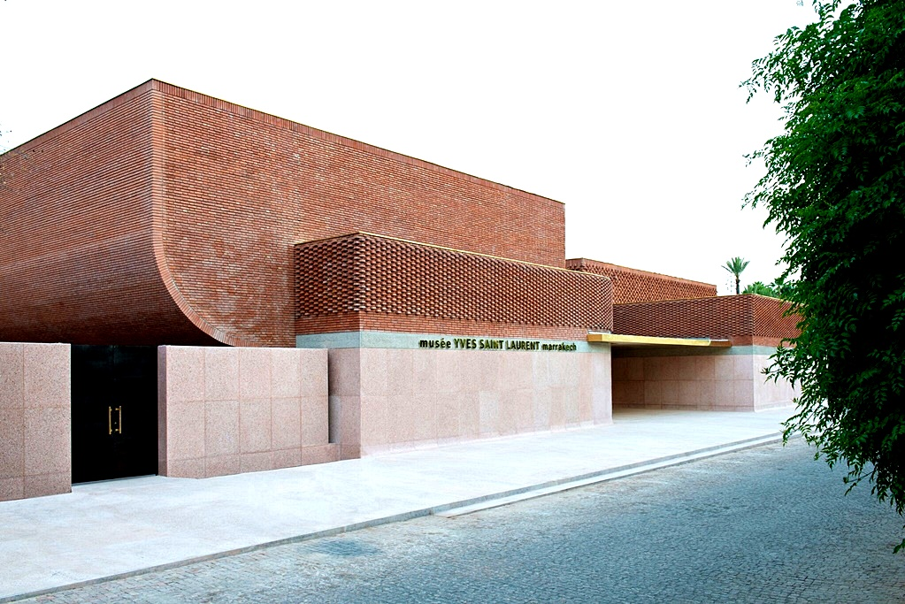

Slide 6
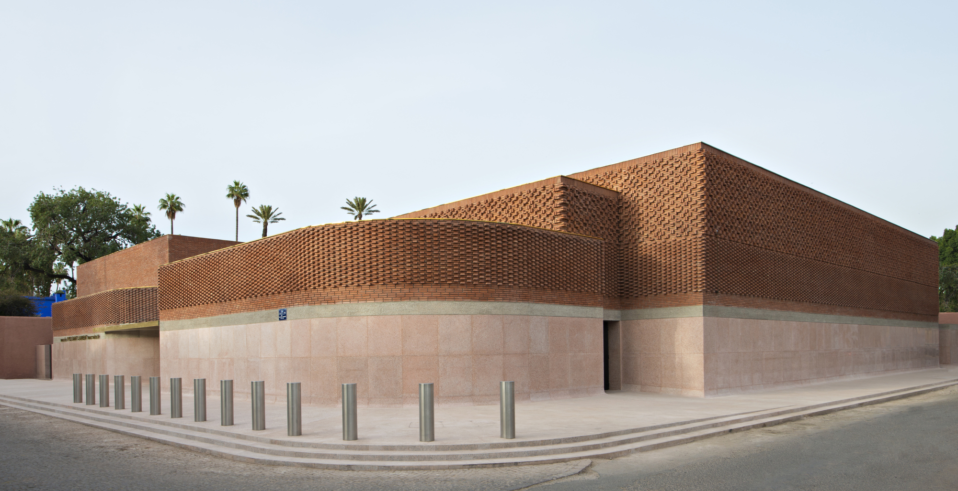

Slide 7
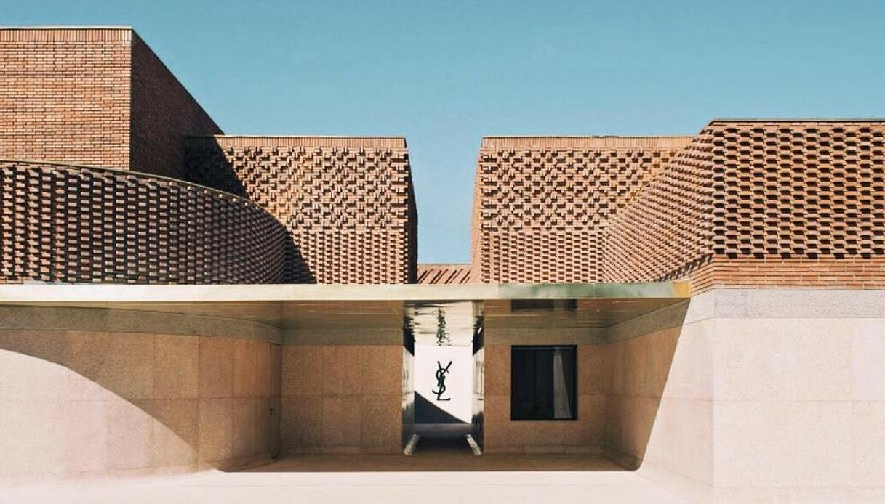
Notes:
7

Slide 8
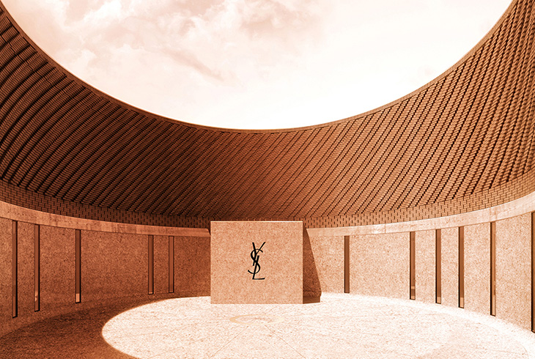

Slide 9
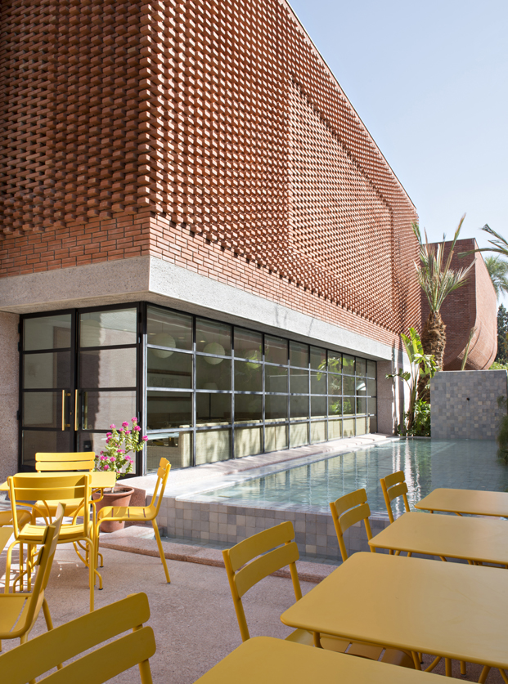
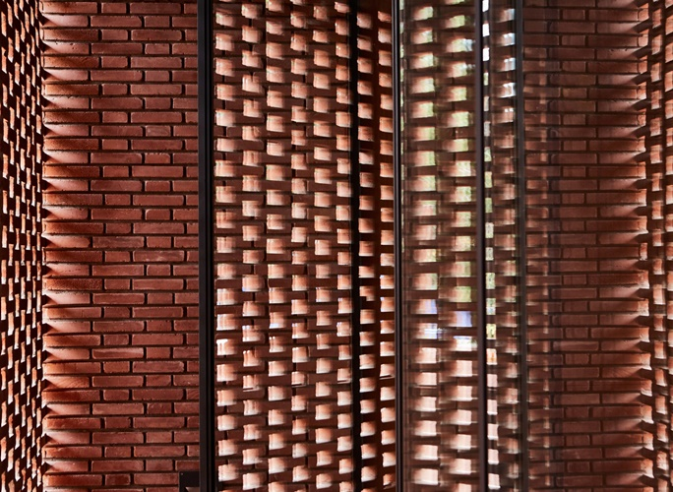

Slide 10
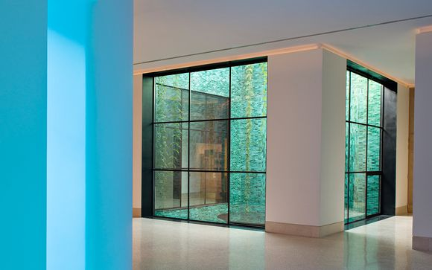

Slide 11
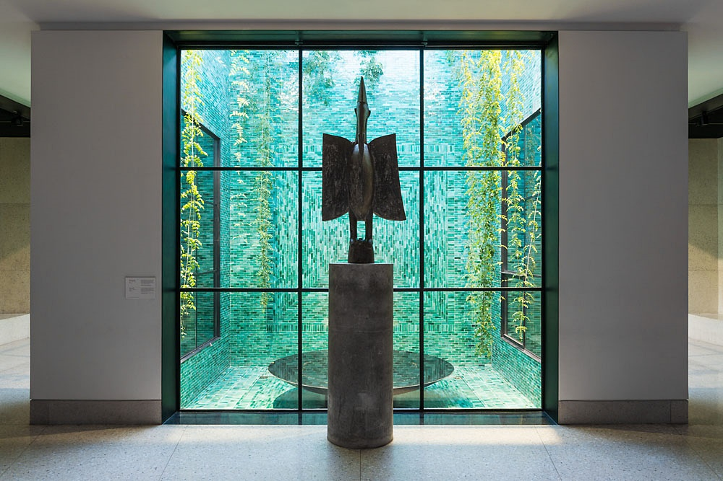

Slide 12
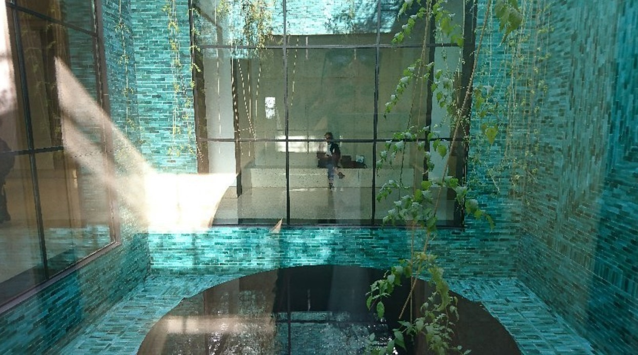

Slide 13
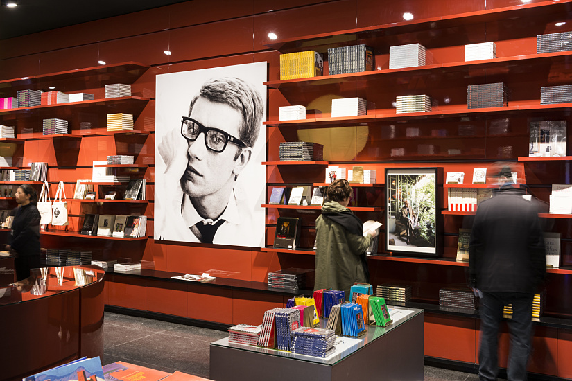

Slide 14
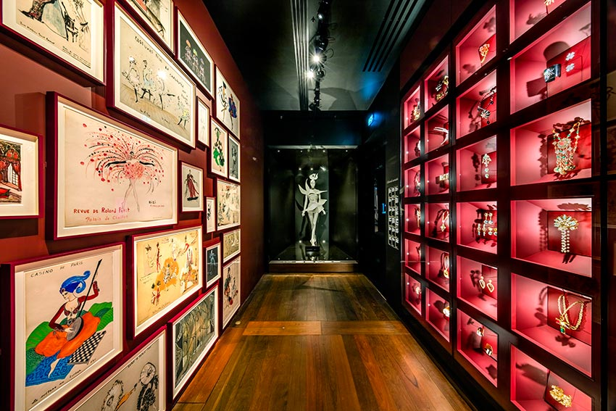

Slide 15
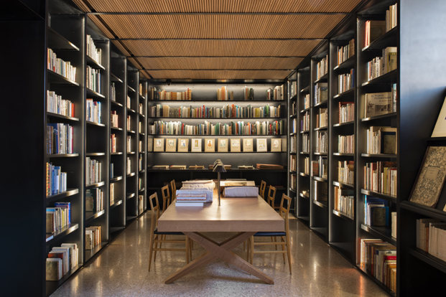

Slide 16
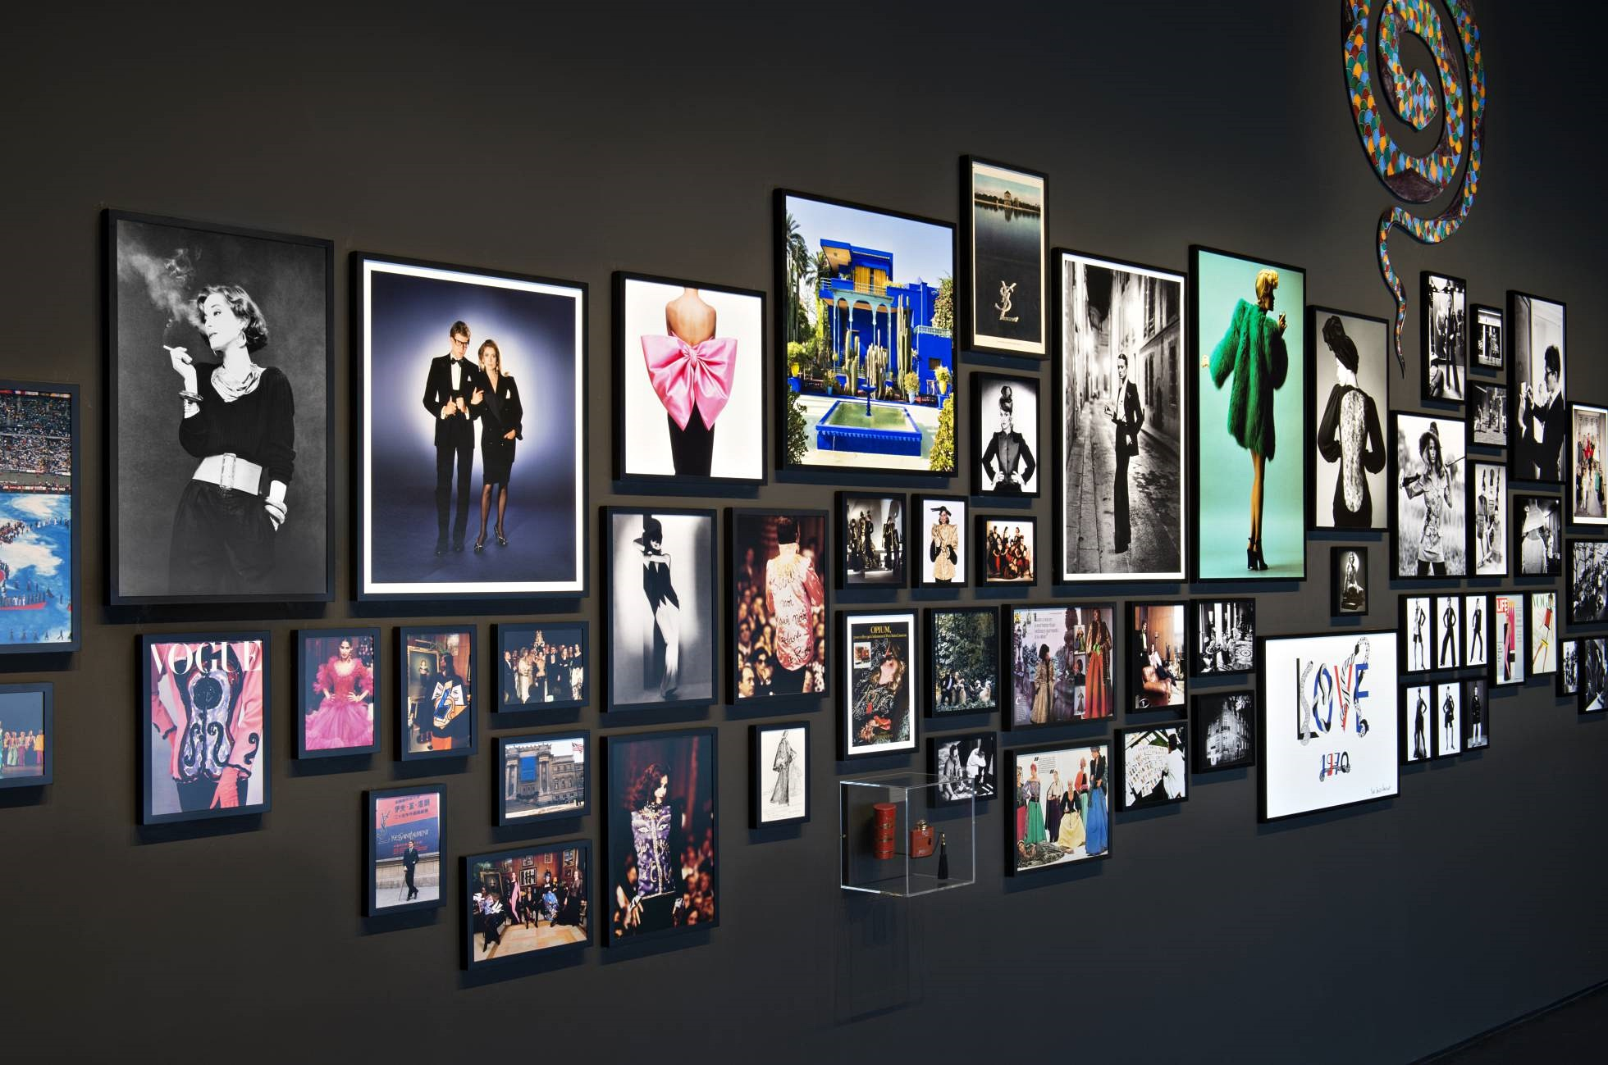

Slide 17
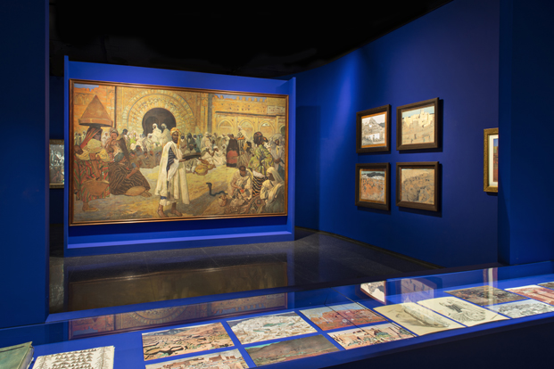

Slide 18
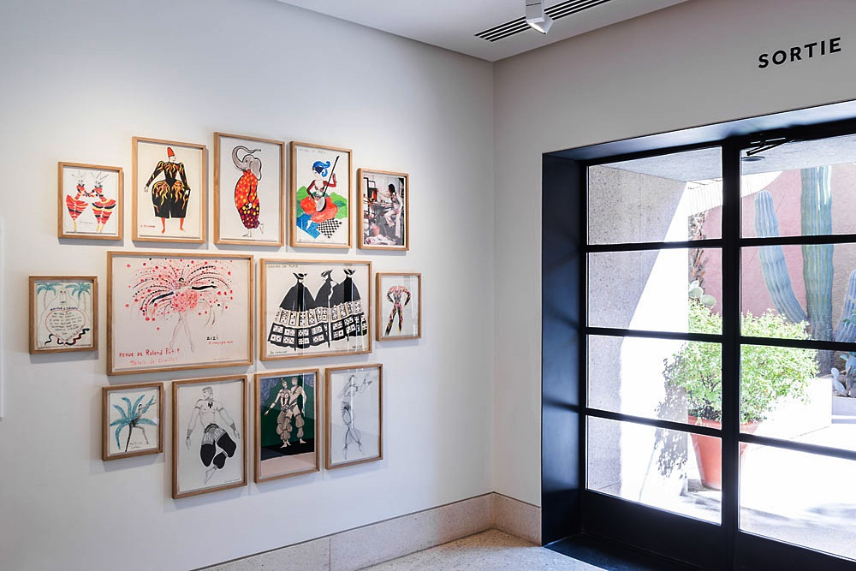

Slide 19
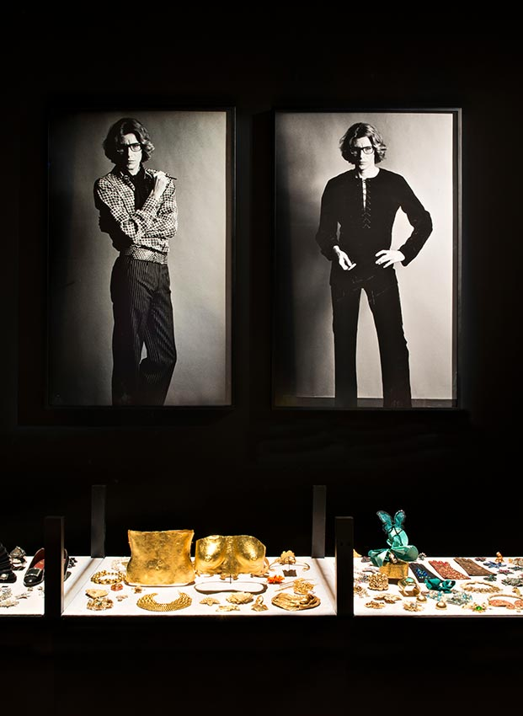
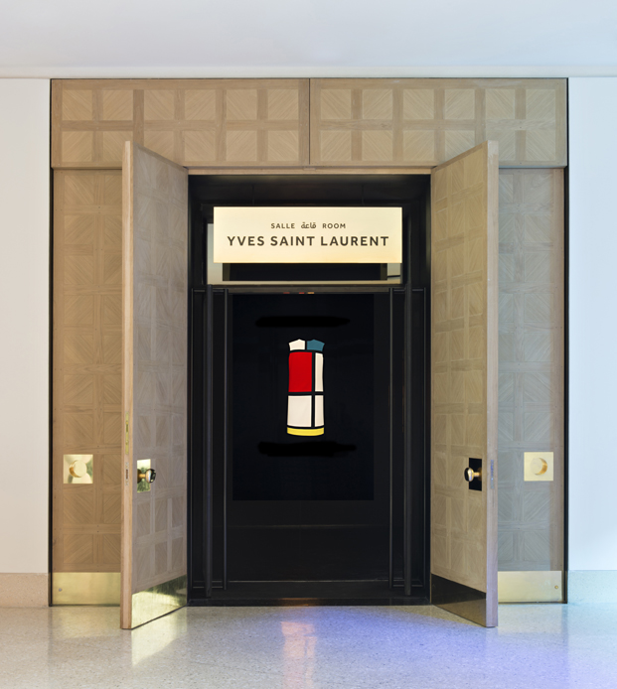

Slide 20
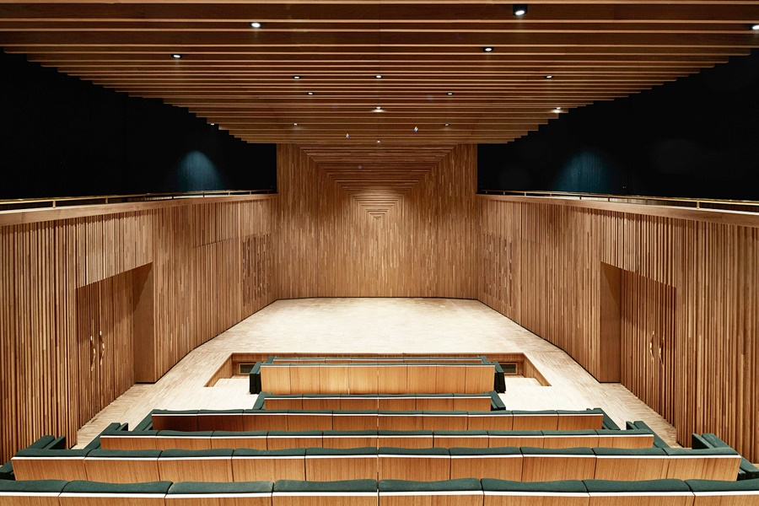

Slide 21
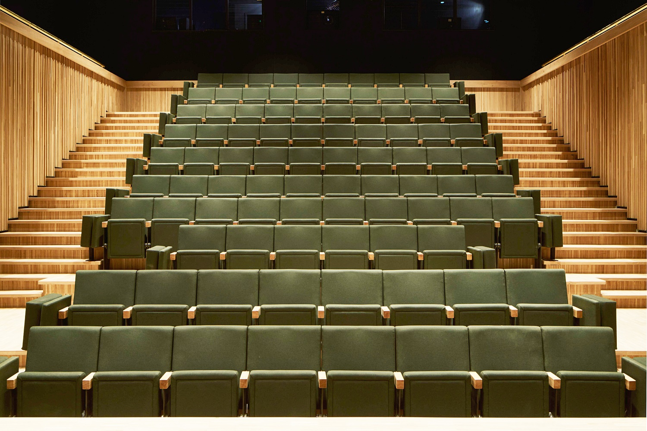

Slide 22
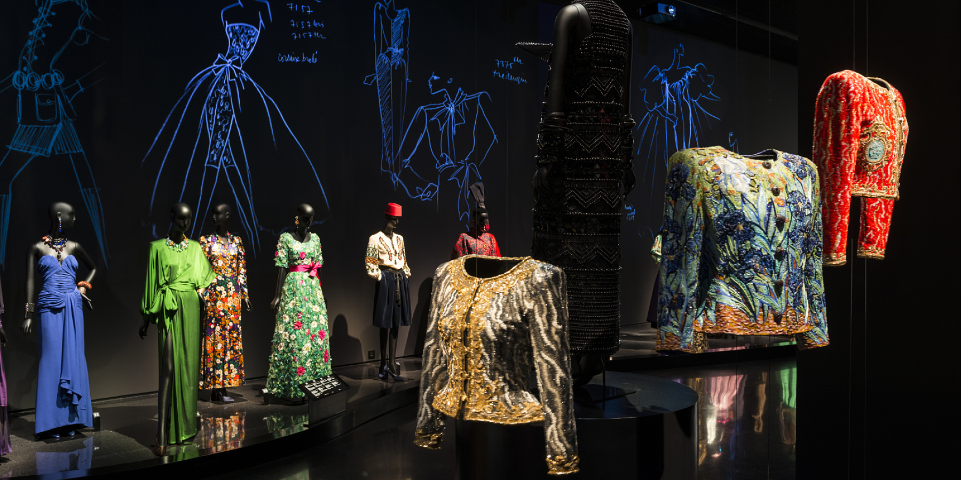

Slide 23
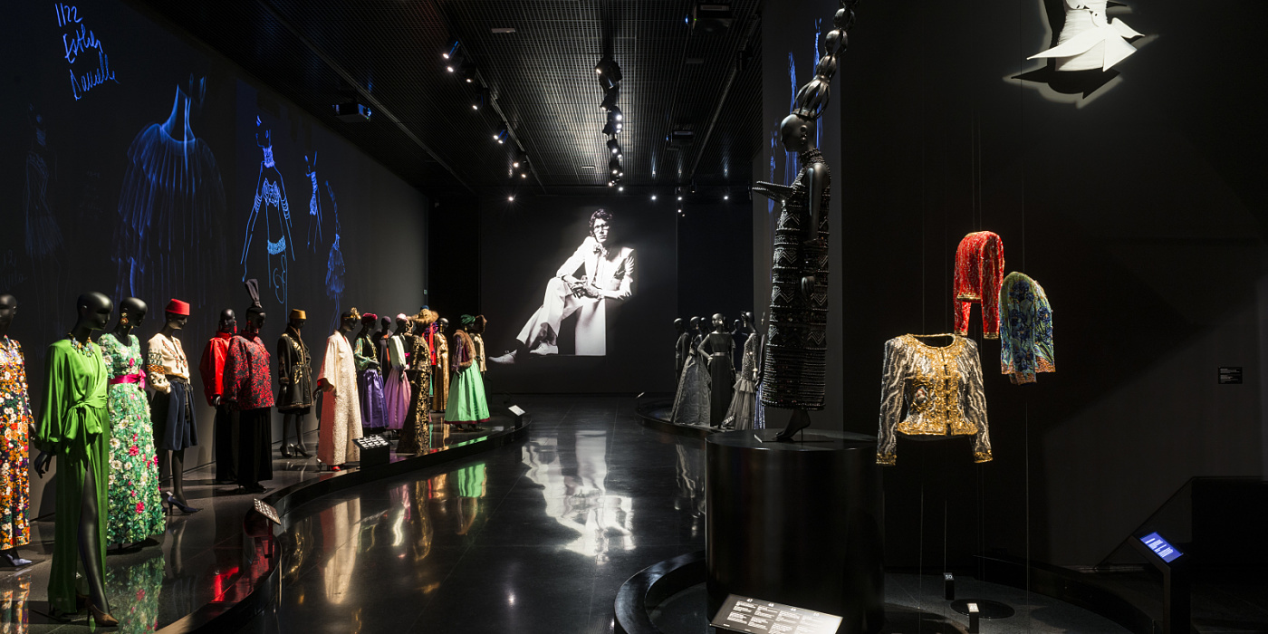

Slide 24
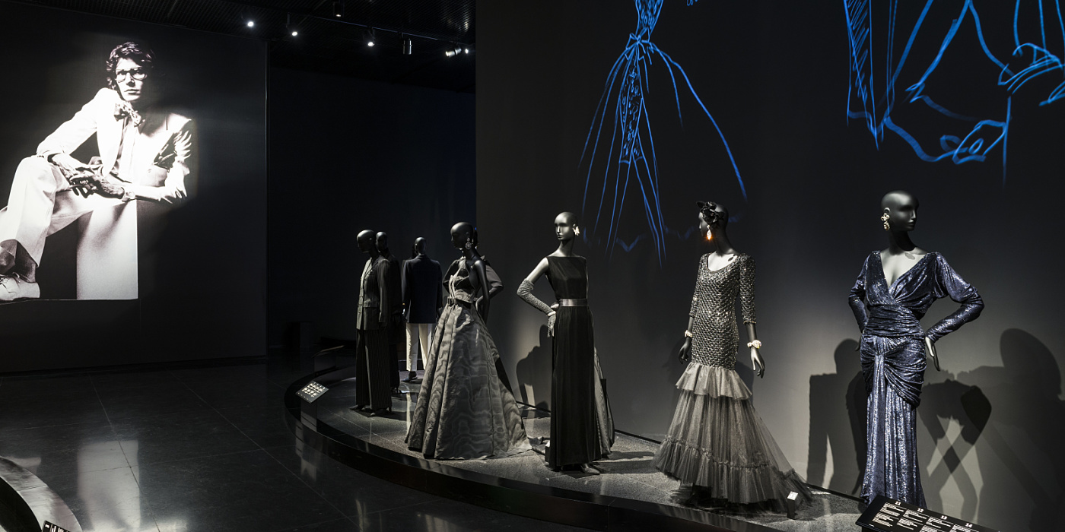

Slide 25
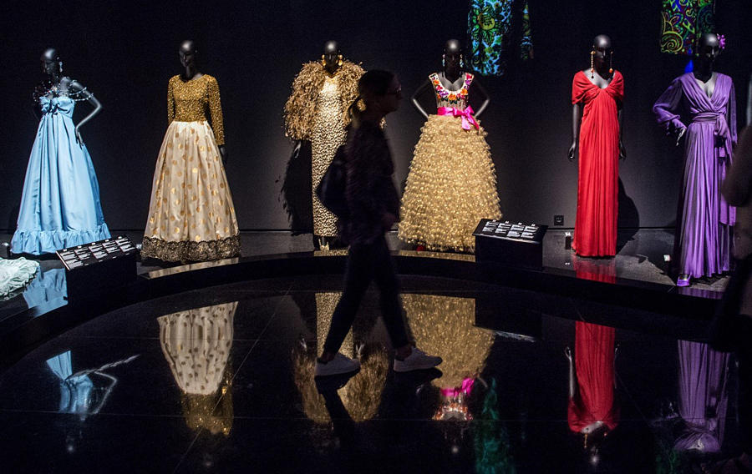

Slide 26
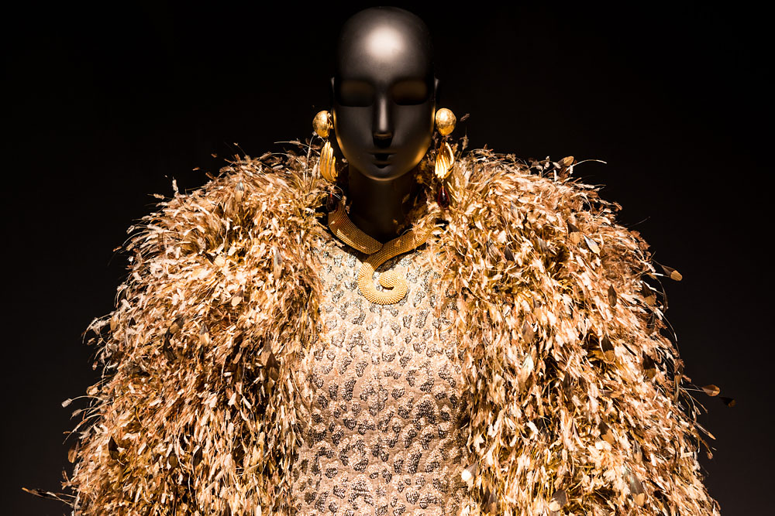

Slide 27
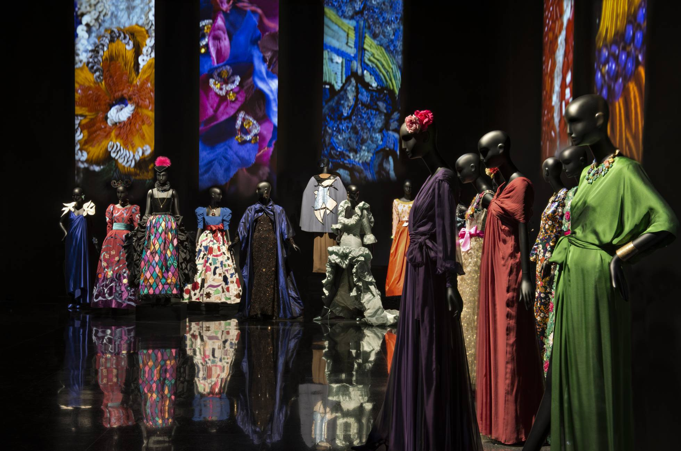

Slide 28
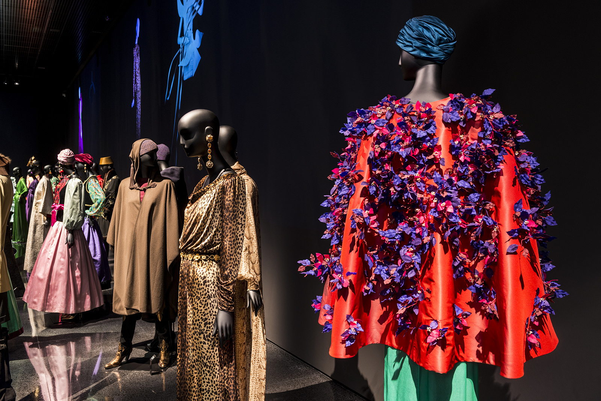

Slide 29
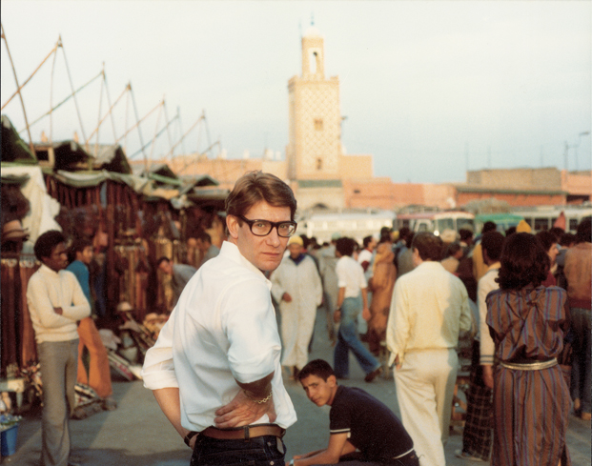
Yves Saint Laurent en Marruecos

Slide 30
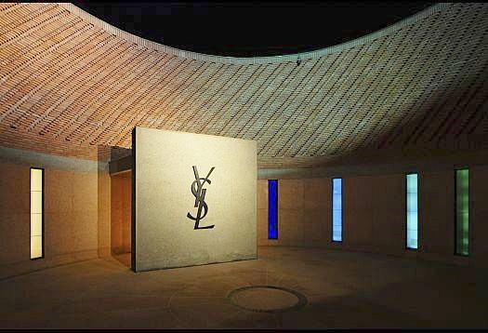

Slide 31

GRACIAS POR TU VISITA
Y QUE TENGAS UN BUEN DÍA
VICTOR NOVELLÓN

Slide 32







¿Te ha gustado?
Puedes ver más entrando
Aquí
Además puedes recibir powerpoints en tu correo electrónico suscribiéndote aquí:

